Slide 1
DEVELOPER REPORT · 5 MIN
通信・認証・ログを横断し、ログ根拠で切り分けられる検証環境を構築した。
多段Proxy・認証・ログ基盤を OSSで自分の手で組み直した
WSL2 + Docker Compose を中心に構築したオンプレ相当検証環境（実装・検証済）／ AWS移行設計（設計のみ・実装未実施）
gan2
multiproxy-oss-portfolio · code-of-life-public
2026.05
Notes:
5分で報告します。今日お伝えしたいのは、通信・認証・ログを横断して、ログ根拠で切り分けられるオンプレ相当検証環境を、自分の手で構築・検証したという成果です。主役はあくまでオンプレ相当の実装と検証で、AWSは最後に設計案として補足します。実装済み・検証済み・設計済み・未実装は混同せずに分けてお話しします。

Slide 2
01
WHAT I BUILT
実装・検証済
業務システムの“通信の交通整理”を、1台のPC上に自分で組み直した。
WSL2 + Docker Compose を中心に、VMware 上の Samba AD/DC・dnsmasq と連携 した オンプレ相当検証環境を構築。
状態の地図
実装済
オンプレ相当検証環境
目指したのは単に動かすことではなく、 通信・認証・暗号化・ログをレイヤ単位で切り分けて説明できる 状態。
検証済
稼働確認・PAC経路・ログ切り分け・再構築
設計済
AWS移行計画
未実装
AWS実機構築
MULTIPROXY · gan2
What I built
02/06
Notes:
作ったものを一言で言うと、業務システムの『通信の交通整理』を、1台のPC上に自分で組み直したものです。WSL2 と Docker Compose を中心に、VMware上の Samba AD/DC と dnsmasq とも連携した構成です。目指したのは単に動かすことではなく、通信・認証・暗号化・ログをレイヤ単位で切り分けて説明できる状態でした。実装済みはオンプレ相当検証環境、検証済みは稼働確認・PAC経路・ログ切り分け・再構築、設計済みはAWS移行計画、未実装はAWS実機構築です。

Slide 3
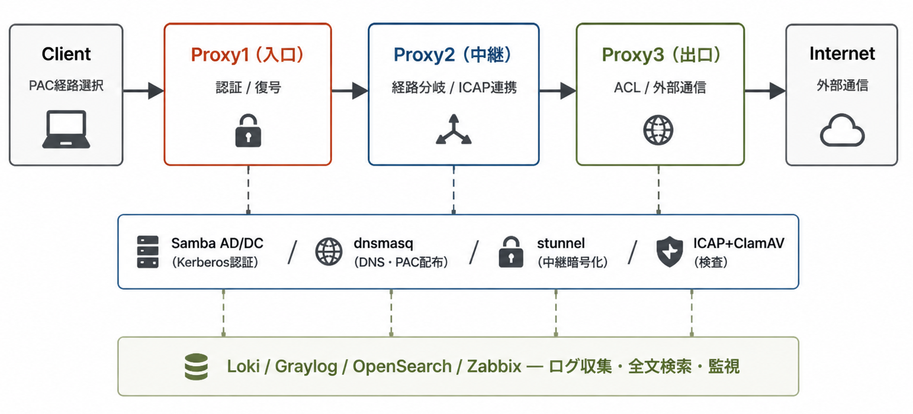
02
THE ONE DIAGRAM
実装・検証済
Client → 3段Proxy → Internet を、認証・DNS・ログが横で支える。
MULTIPROXY · gan2
One Diagram
03/06
Notes:
全体像はこの1枚です。通信は縦に流れ、Client がPACで経路を選び、Proxy1 で認証と復号、Proxy2 で経路分岐とICAP連携、Proxy3 が出口、その先がInternet。横で支えるのが Samba AD/DC、dnsmasq、stunnel、ICAP+ClamAV、そして Loki / Graylog / OpenSearch / Zabbix のログ・監視基盤です。Docker側とVMware側の境界も上部に小さく示しています。

Slide 4
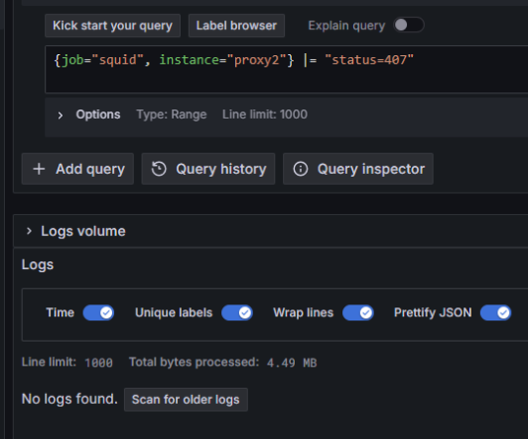
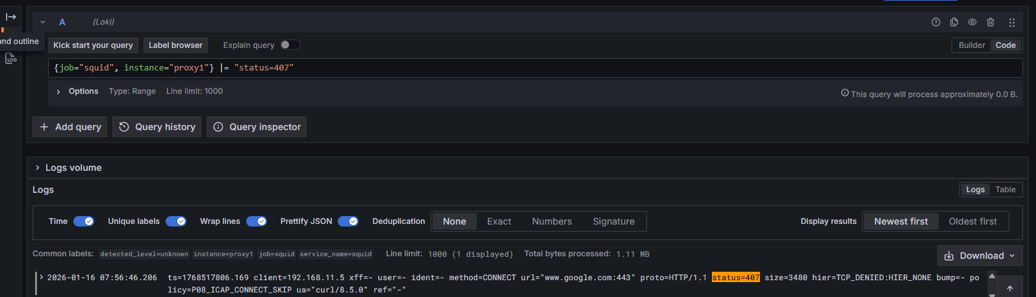
03
EVIDENCE — 横断切り分け
検証済
access.log で結果を見て、到達有無と関連ログから原因へ寄せる。
Proxy1 / Loki
Proxy2 / Loki
Proxy1で 407。入口で認証未成立。
Proxy2 には未到達（No logs found）。入口で停止。
結果ログで発生段を確認し、必要に応じてcache.log / Kerberos / DNS側へ確認範囲を絞る。
※ SSLBump 制約や Kerberos/DNS 依存は、失敗ログから設計判断へ反映。
MULTIPROXY · gan2
Evidence / Triage
04/06
Notes:
切り分けの代表例として、入口で認証が通らないケースを出します。左の画像、Loki で proxy1 の status=407 を検索するとヒットしており、Proxy1 で止まっていることが分かります。右の画像、同じ条件を proxy2 で検索するとヒットしません。つまり後段には到達しておらず、入口の認証で止まっていると判断できます。まず access.log で結果を見て、到達有無を確認し、必要に応じて cache.log や Kerberos / DNS 側へ確認範囲を絞る、という順で切り分けています。SSLBump制約や Kerberos / DNS 依存は、失敗ログから設計判断へ反映しました。

Slide 5
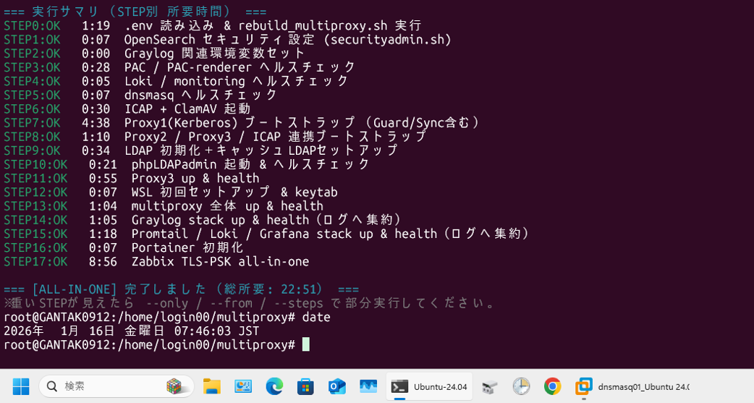
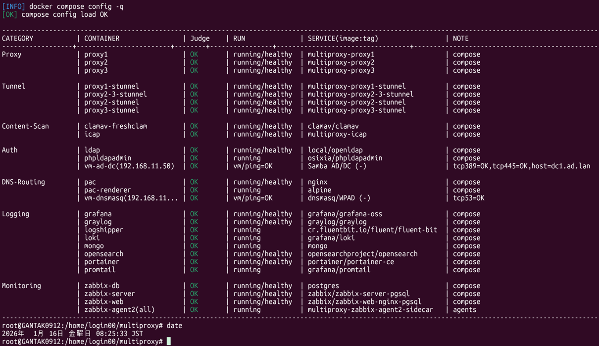
04
EVIDENCE — 再現性
検証済
環境破棄後、約25分でログ確認・監視・通信制御まで含む検証可能状態へ戻せる。
all_in_one_summary — STEP別所要時間
healthcheck — 正常性確認
Proxy / 認証 / DNS / ログ / 監視まで正常性確認済み。
「再構築」の定義： コンテナ起動だけでなく、3段Proxy・認証・DNS/PAC・ログ収集・監視・通信制御を確認できる状態まで戻すこと。 （STEP0–17 / Guard・Retry / 所要時間出力）
STEP0–17 完走。実測 22:51 で 検証可能状態へ到達。
MULTIPROXY · gan2
Evidence / Rebuild
05/06
Notes:
再現性の証跡です。左の実行サマリでは STEP0 から STEP17 まで全て OK で完走し、総所要時間は 22:51。資料上は約25分と説明しています。右の正常性確認では、Proxy・Tunnel・Content-Scan・Auth・DNS-Routing・Logging・Monitoring のすべてが running/healthy になっており、AD/DC や dnsmasq の VM側まで含めて確認済みです。ここでいう再構築はコンテナ起動だけではなく、3段Proxy・認証・DNS/PAC・ログ収集・監視・通信制御を確認できる状態まで戻すことを意味します。

Slide 6
05 · CLOSING
実装・検証済みのオンプレ相当検証環境を主役に、 AWSは責務分離を写像する設計案として整理。
01 · 実装・検証済み
02 · 設計済み（未実装）
オンプレ相当検証環境
AWS移行設計案
3段Proxy・認証・DNS・暗号化・検査・ログ・監視
3段Proxyの責務分離を維持
約25分で検証可能状態まで再構築
Phase 1：1AZ最小構成 ／ Phase 2：2AZ標準化 ／ Phase 3：OpenSearch等を追加
ログ根拠で経路を切り分けて説明できる
認証は AD Connector、ログは CloudWatch Logs / S3 を組み合わせる
※ AWS実機構築は未実施
次の一手： Phase 1 を Terraform で構築し、CloudWatch Logs / SSM / S3 を実機検証する。
gan2 · 2026.05
Notes:
まとめです。実装・検証済みなのは、オンプレ相当検証環境と、約25分で検証可能状態まで戻せる再現性、そしてログ根拠で経路を切り分けて説明できることです。AWSについては、3段Proxyの責務分離を維持したまま、Phase 1で1AZ最小構成、Phase 2で2AZ標準化、Phase 3でOpenSearch等を追加する設計案を作成済みです。認証は AD Connector、ログは CloudWatch Logs / S3 を組み合わせる想定ですが、AWS実機構築は未実施です。次の一手は、Phase 1をTerraformで構築し、CloudWatch Logs / SSM / S3 を実機検証することです。

